Slide 1
LC9 : Du macroscopique au microscopique dans les synthèses organiques

Slide 2
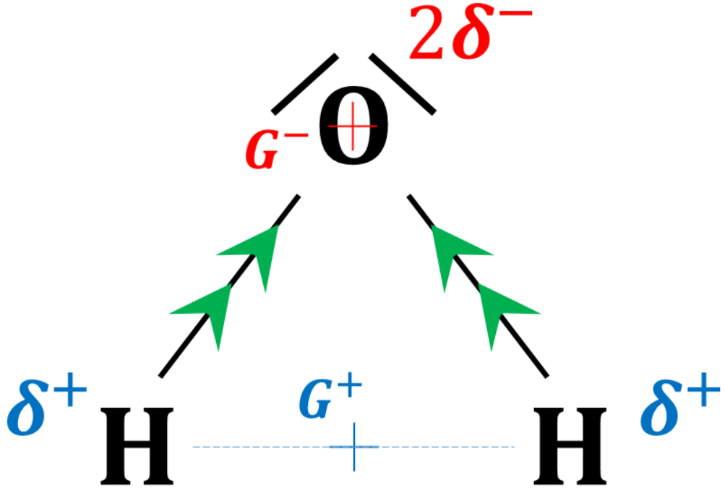
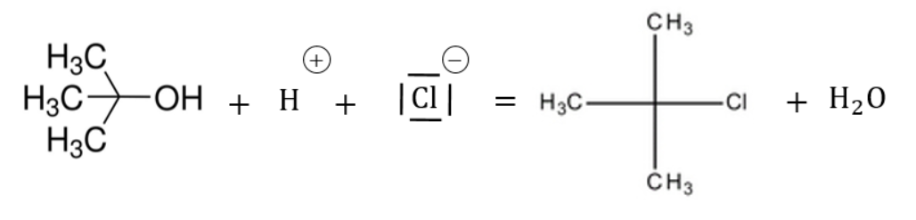




Sites accepteurs et donneurs de quelques molécules
Site donneur (SD)
Sites accepteurs (SA)
Réaction de substitution vue précédemment
$$δ^{−}$$
$$δ^{−}$$
SD
$$δ^{+}$$
$$δ^{+}$$
SA
SD
SA
SD
SA

